Slide 1
خلق ایده کارآفرینی تا بازار و تجاری‌سازی
سازمان آموزش فنی و حرفه‌ای کشور

Slide 2
در آغاز.....

Slide 3
چشم‌انداز شخصی خود را تعریف کنید

Slide 4
توسعه فردی
ا. شناسایی ویژگی‌های شخصیتی و مدل‌ذهنی
2. شبکه‌سازی
2. آمادگی برای ورود به فضای کارآفرینی

Slide 5
به نظر شما فرق کسب و کار با کارآفرینی چیست؟

Slide 6
تعریف شما از خلاقیت چیست؟

Slide 7
خلاقیت چیست؟
تمرین خلاقیت هر آن چیزی است که فکر شما را نسبت به مسأله یا فرصت تغییر دهد.
به ویژه فنونی برای پرورش ایده های نوین و در حوزه کسب و کار

Slide 8
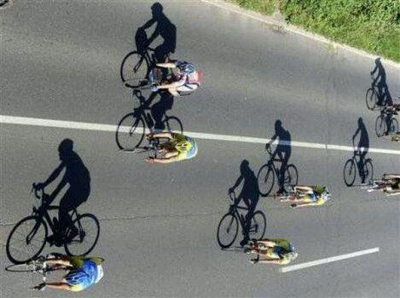
چیزی را در تصویر ببینید که هیچ کس نمی بیند
تمرین دقیق دیدن

Slide 9
خلاقیت
توانایی تفكر + كشتن ویروس های ذهنی

Slide 10
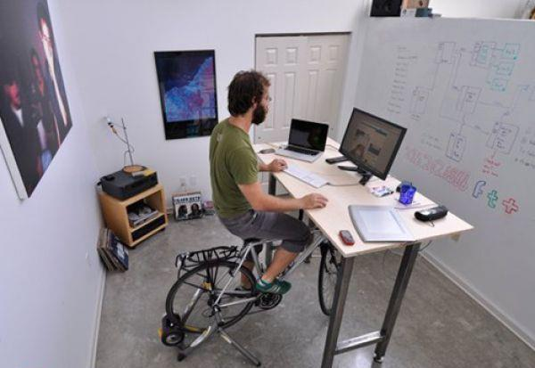
خلاقیت
وقتی مسأله ای دو تا راه حل داره از راه سوم حلش کنیم!

Slide 11
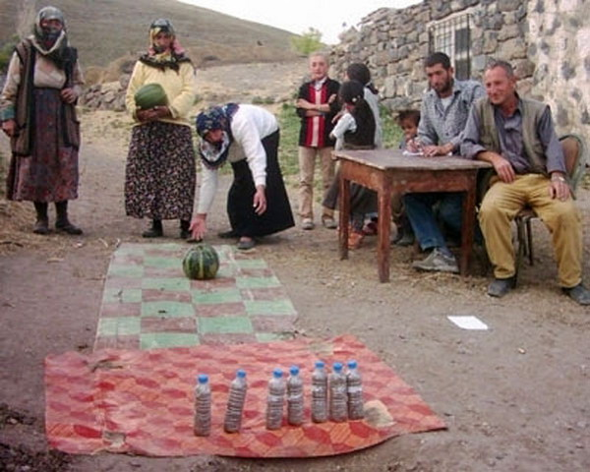
خلاقیت
خارج شدن از پشت درهای بسته.

Slide 12
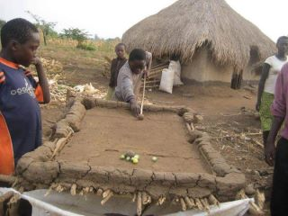

Slide 13
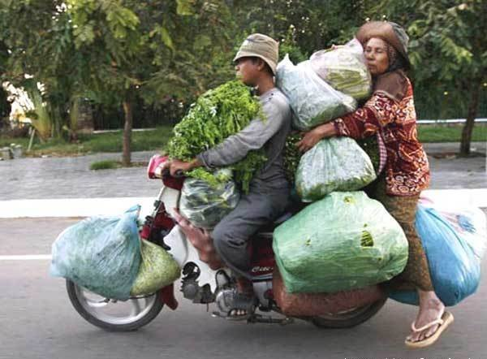
خلاقیت...

Slide 14
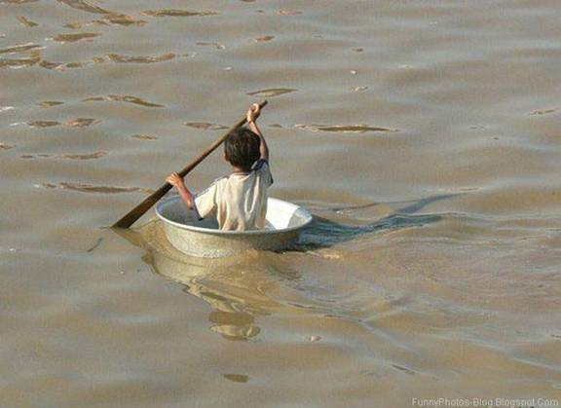

Slide 15
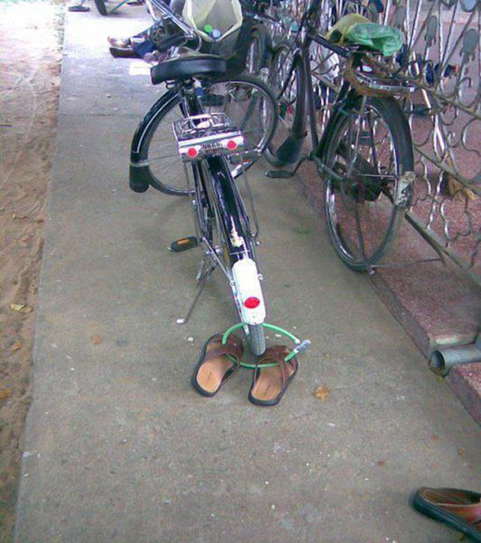

Slide 16
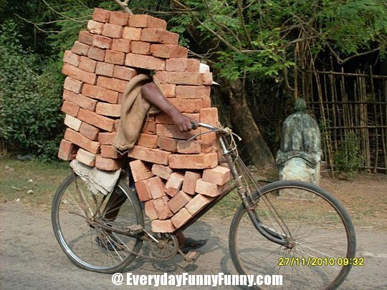

Slide 17
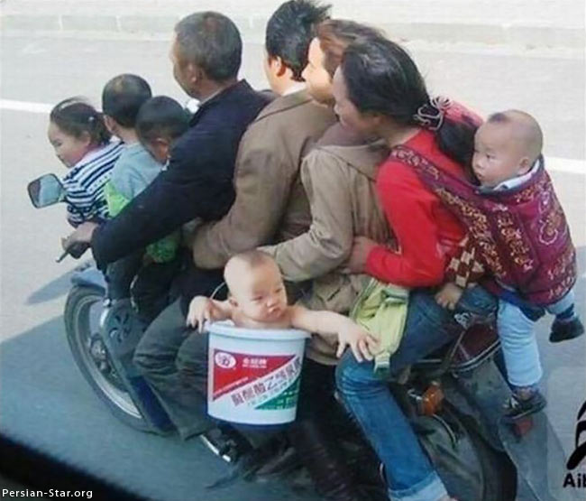

Slide 18
سؤال اساسی :
آیا خلاقیت یك ویژگی ذاتی و ارثی است و تنها برخی افراد خوشبخت با آن متولد می شوند؟

Slide 19
خلاقیت تا کارآفرینی
خلاقيت توانايي خلق فكرهاي جديد است كه اين فكرها ممكن است به محصولات يا خدمات جديد نيز منجر شوند.
توانايي هستي بخشيدن به پديده‌اي جديد
فرآيند روان شناختي يا فرآيندهايي كه از طريق آنها محصولات جديد و ارزشمند خلق مي‌شوند.

Slide 20
منابع خلاقیت
آزادی و رهایی از چارچوبهای غیر ضروری

Slide 21
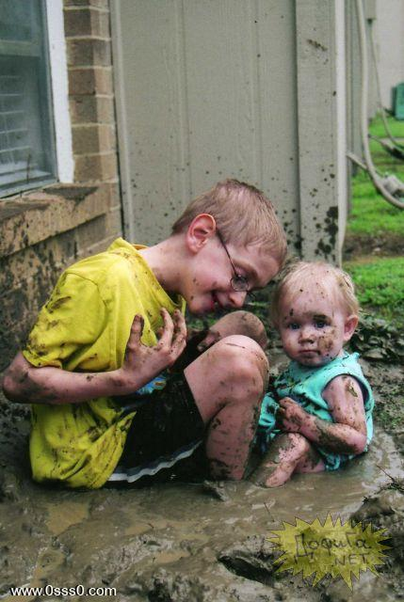

Slide 22
قالب‌های ذهنی ، دانسته‌ها
موانع اصلی خلاقیت:

Slide 23
قالب های ذهنی
ا ك ب ر
ع ل ی
ا ص غ ر
ع ل ی
م د د
ع ل ی
ا و س ف ل ا
ع ل ی

Slide 24
thinking out of the box
فکر کردن به روشی متفاوت، غیرمعمولی،
مبتکرانه و یا از جنبه‌ای متفاوت.

Slide 25
شما چقدر خلاقید؟

Slide 26
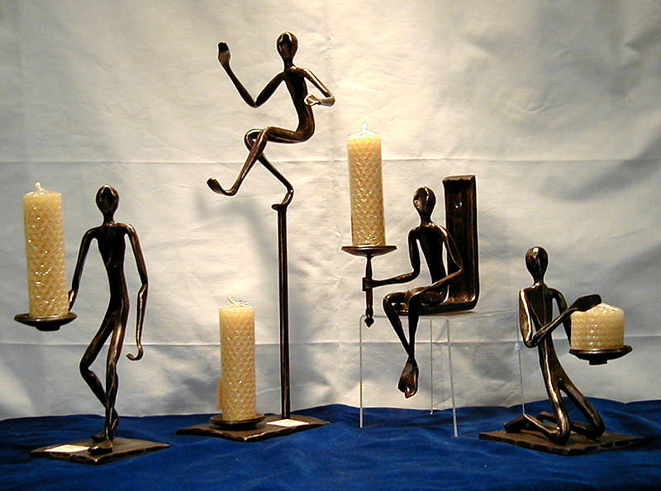
قرار گرفتن در حالت خلاقیت (!)
یک شمع داریم، یک بسته کبریت دو عدد میله فلزی 100 گرمی و 200 گرمی
می خواهیم با این امکانات این دو فلز را بصورت بعلاوه “+” به هم متصل کنیم.

Slide 27
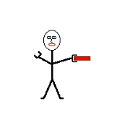
سنجیدن شرایط مسأله
اگر این آقا چوب را رها کند چه اتفاقی می افتد؟

Slide 28
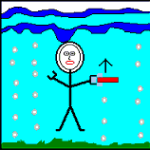
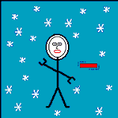
سنجیدن شرایط مسأله

Slide 29
آيا شما فرد مناسبي براي راه‌اندازي يك كسب و كار هستيد

Slide 30
ویژگی‌های افراد کارآفرین

Slide 31
ویژگی‌های شخصیتی مشترک کارآفرینان
موفقیت‌طلبی
استقلال‌طلبی
مسئولیت‌پذیری و مرکز کنترل درونی
خلاقیت و نوآوری
ریسک‌پذیری متعادل
تلاش و سخت‌کوشی
تحمل ابهام
اعتماد به نفس
مثبت‌اندیشی
شکارچی فرصت‌ها

Slide 32
به نظر شما
اولین عنصر لازم برای شروع کسب و کار
چیست؟
Notes:
h

Slide 33
از كجا شروع كنيم
فرآيند کسب و کار با فرصت آغاز مي‌شود.
پرسش: فرصت چيست؟
پاسخ: شکاف بين عرضه و تقاضا
پرسش : ايده چيست؟
پاسخ : راه‌هاي بهره‌برداري از فرصت

Slide 34
ايده‌ي كسب و كار چيست؟

Slide 35
ايده چيست؟
ايده‌ي كسب و كار، توصيفي كوتاه و مختصر در مورد اقدامات اساسي براي راه‌اندازي كسب و كار مورد نظر است. يك كسب و كار خوب با يك ايده‌ي خوب شروع مي‌شود.
يك كسب و كار موفق، با برآورده‌ كردن خواسته يا نياز مشتريانش، به سود دست مي‌يابد.
ايده محصولي است كه پاسخ‌گوي نيازها و نيازمندان گوناگون است.

Slide 36
ايده‌ي كسب و كار به شما مي‌گويد:
كسب و كار شما چه كالاها و خدماتي را عرضه خواهد كرد؟
كسب و كار شما اين كالاها يا خدمات را به چه كسي عرضه خواهد كرد؟
كسب و كار شما اين كالاها يا خدمات را چگونه عرضه خواهد كرد؟
كسب و كار شما كدام نياز مشتريان را برآورده خواهد ساخت؟

Slide 37
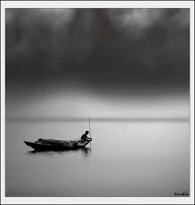
ایده‌های برای کسب و کار

Slide 38
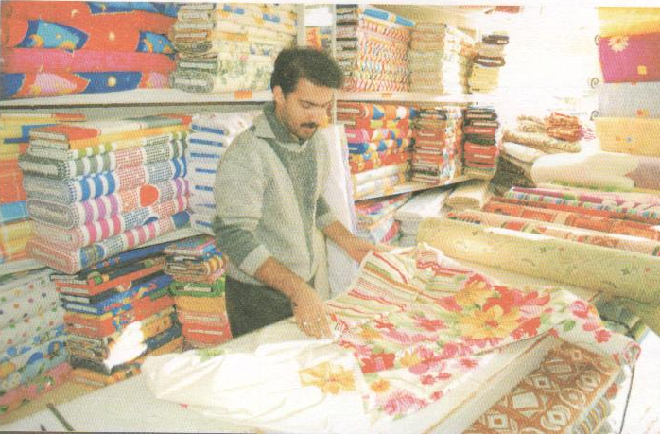
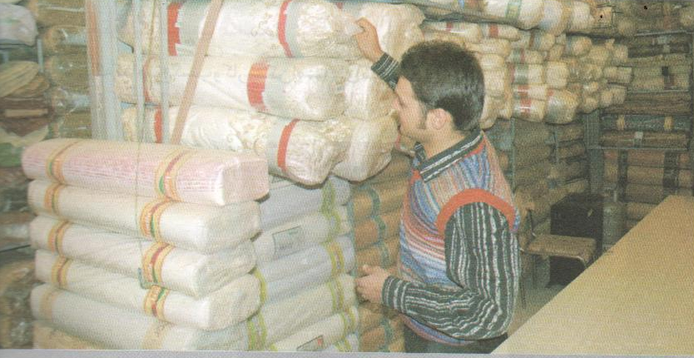
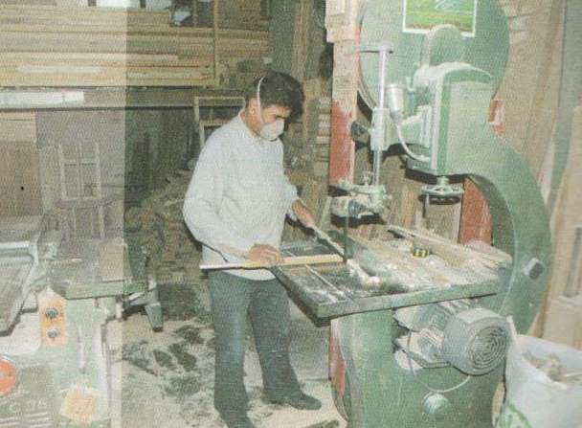
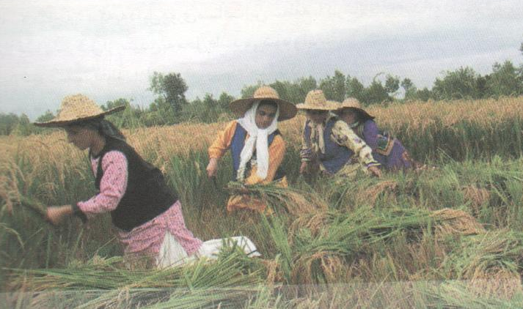
آیا شما برای چه نوع کسب وکاری مناسب هستید؟
مناسب هستید؟
خرده فروشی
عمده فروشی
تولیدی
خدماتی
کشاورزی

Slide 39
انواع خرده‌فروشي فروشگاهي
مغازه‌هاي كوچك،
فروشگاه‌هاي زنجيره‌اي،
نمايندگي (با حق‌امتياز)،
فروشگاه‌هاي حراجي

Slide 40
انواع خرده‌فروشي بدون فروشگاه
خرده‌فروشي بدون فروشگاه نيازي به مغازه يا فروشگاه ندارند و به سه نوع اصلي تقسيم مي‌شود
فروش مستقيم (توليد به مصرف)
فروش پستي/ تلفني/الكترونيكي
ماشين‌هاي فروش خودكار

Slide 41
انواع عمده‌فروشي
عمده‌فروشان كالاهاي صنعتي كه به عنوان واسطه‌هايي بين توليدكنندگان و ارائه‌دهندگان خدمات صنعتي عمل مي‌كنند.
عمده‌فروشان محصولات مصرفي كه به عنوان واسطه‌هايي بين توليدكنندگان و خرده‌فروشان عمل مي‌كنند.
Notes:
انواع عمده‌فروشي
دو نوع اصلي از عمده‌فروشي وجود دارد:
عمده‌فروشان كالاهاي صنعتي كه به عنوان واسطه‌هايي بين توليدكنندگان و ارائه دهندگان خدمات صنعتي عمل مي‌كنند.
عمده‌فروشان محصولات مصرفي كه به عنوان واسطه‌هايي بين توليدكنندگان و خرده‌فروشان عمل مي‌كنند.

Slide 42
كسب ‌و ‌كار توليدي
ورود به عرصة توليد كار چندان آساني نيست و نياز به برنامه‌ريزي دقيق و سرمايه‌گذاري اولية سنگين دارد.
تهيه زمين، ساختمان، ماشين‌آلات، نيروي متخصص و مبالغ هنگفتي براي خريد مواد خام و نيمه آماده و ملزومات
‌‌‌
تبديل مواد اولیه به محصول نهايي
مونتاژ قطعات و توليد ماشين‌آلات
Notes:
با وجود اين، ورود به عرصة توليد كار آساني نيست. براي انجام اين كار، برنامه‌ريزي دقيق ضروريست. اغلب اوقات راه‌اندازي يك شركت توليدي نيازمند سرمايه‌گذاري اولية سنگيني براي تهية موارد زير است:
زمين، ساختمان و ماشين‌آلات، نيروي متخصص و مبالغ هنگفتي براي خريد مواد خام و نيمه آماده و ملزومات.

Slide 43
كسب و كار خدماتي
بخش خدمات سريع‌ترين بخش رو به رشد در اقتصاد دنيا است به طوري كه در بعضی کشورها تقريباً 70 درصد بازار كار را به خود اختصاص داده است.
ظهور فن‌آوري‌هاي جديد
وجود درآمد بيشتر
حضور زنان به عنوان نيروي كار
مهم‌ترين دلايل اصلي رشد است.

Slide 44
انواع كسب ‌و كار خدماتي
از بنگاه‌هاي اقتصادي شخصي كوچك تا شركت هاي بزرگ، نمايندگي‌ها، موسسات آموزشي و ديگر انواع مؤسسات خدماتي، با تعداد كاركنان زياد، طبقه‌بندي مي‌شوند.
كسب‌وكار خدماتي:
بر پايه استفاده تجهيزات
تجهيزات‌محور: خطوط هوايي، هتل و سينما
بر پايه مهارت و تخصص افراد
مهارت‌محور: وكالت، پزشكي و آرايشگري

Slide 45
ويژگي كسب‌ وكار خدماتي
خبرگي، همياري و مشاوره را در اختيار افراد قرار مي‌دهد، نه كالا
نتايج بحث را مي‌فروشند و مشتري قول و تعهد مي‌خرد
استاندارد يا كيفيت خدمت بستگي به ارائه‌دهندة آن دارد

Slide 46
انواع کسب و کار کشاورزی

Slide 48
استارتاپ چی هست؟
استارتاپ یک سازمان موقت است که با هدف یافتن یک مدل کسب و کار تکرارپذیر و مقیاس‌پذیر بوجود آمده است

Slide 49
تغییر ماهیت کسب و کارهای خدماتی
UBER بزرگترین شرکت تاکسی‌رانی دنیا حتا یک تاکسی هم ندارد.
Airbnb بزرگترین شرکت هتل‌داری جهان هیچ هتلی ندارد.

Slide 50
ايده‌هاي كسب و كار خود را پرورش دهيد

Slide 51
ایده‌ی کسب و کار شما چیست؟

Slide 52
ايده‌ي کسب و کار من

Slide 53
نداشتن ایده، بهتر از کارکردن روی ایده‌ی نامناسب است
داشتن یک ایده‌ی خوب و مناسب، اولین قدم برای راه اندازی یک کسب و کار است. اگر هنوز ایده‌ای ندارید خوشحال باشید، چرا که فرصتی برای یادگیری و کسب تجربه دارید. فعالیت بر روی یک ایده‌ی نامناسب هزینه‌های بالایی برای تجربه اندوزی به شما تحمیل خواهد کرد.

Slide 54
ايده‌هاي كسب و كار خود را پرورش دهيد

Slide 55
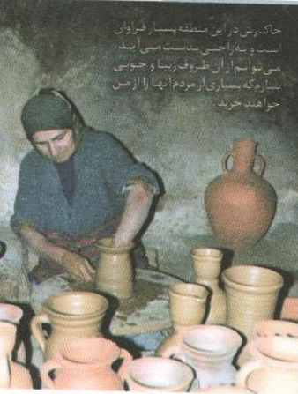
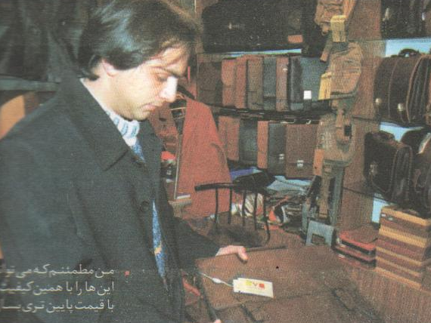
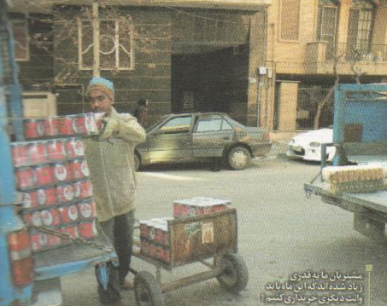
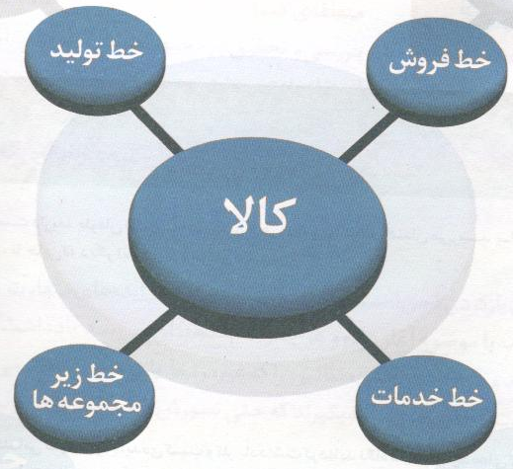
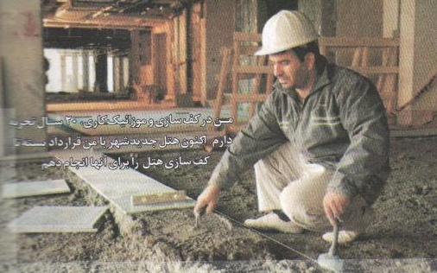
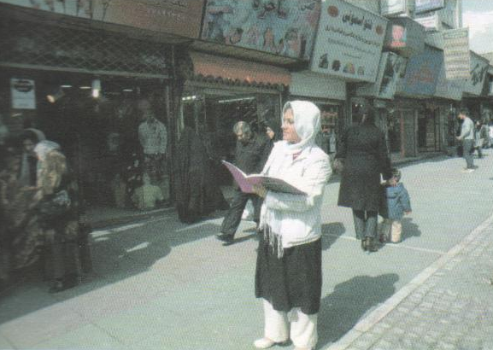
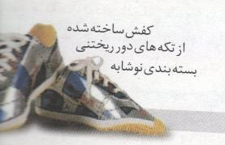
ایده‌های کسب و کار خود را پرورش دهید
روش‌های دستیابی به ایده‌های کسب و کار
طوفان فکری(سازماندهی شده)
بازدید از کسب و کارهای واقع در منطقه
جستجو و تحقیق در منطقه مورد نظر
منابع طبیعی
توانایی‌ها و مهارت‌های مردم
شرکت‌ها ،سازمان‌ها و موسسات
صنایع
محصولات جایگزین واردات
مواد بازیافت
نمایشگاه‌های تجاری و عرضه محصولات و خدمات
استفاده از تجربیات

Slide 56
اكنون خودتان طوفان فكري سازماندهي شده‌اي را انجام دهيد
ابتدا كالايي را كه در مورد آن به واسطه‌ي آموزش، تجربه و يا علاقه، اطلاعات داريد انتخاب كنيد. اين كالا مي‌تواند ايده‌اي باشد كه قبلاً براي كسب و كار خودتان انتخاب كرده بوديد يا يكي از كالاهايي كه هنگام مصاحبه با مالكان كسب و كارهاي موفق منطقه با آن آشنا شده‌ايد.
از شكل صفحه بعد استفاده كنيد و نام كالا و زمينه‌هاي شغلي مرتبط را در مربع موجود در شكل يادداشت كنيد.
سپس طوفان فكري را در مورد خط فروش، توليد، زيرمجموعه‌ها و خدمات، آغاز كنيد. ببينيد به چه نتيجه‌اي مي‌رسيد.

Slide 57
4 قاعده اجراي طوفان فكري
هيچ‌گونه قضاوتي درباره‌ي پيشنهادهاي ارائه شده نبايد صورت بگيرد.
تمام ايده‌ها حتي ايده‌هاي عجيب و غريب و به ظاهر نامرتبط نيز بايد مورد استفبال قرار گيرد.
هرچه تعداد ايده بيشتر باشد ،بهتر است.
مي‌توان ايده‌ها را تركيب، اصلاح و انتخاب كرد

Slide 58
طوفان فكري سازماندهي شده‌
خط توليد
خط فروش
كالا
خط خدمات
خط زيرمجموعه‌ها

Slide 59
ايده‌هاي كسب و كار را تحلیل کرده، بهترین را انتخاب کنید

Slide 60
فهرست ايده‌ها
فهرستي از ايده‌هایی که تا به حال داشته‌اید را بررسی كنيد.
آنهایی که جذابیت خود را از دست داده‌اند کنار بگذارید.
چند ایده از ايده‌هايي كه مناسب‌ترند را انتخاب کنید.
برای جمع‌بندی ایده‌ها، از پاسخ پرسش‌های ادامه کمک بگیرید

Slide 61
ایده‌های کسب وکار را تحلیل کرده و بهترین ایده را انتخاب کنید
دانش و اطلاعات
در مورد کالاها و خدمات این کسب وکار چقدر آگاهی دارید؟
چه تجربیاتی دارید که می‌توانند به شما در اداره این کسب و کار کمک کنند
چه معلومات و مهارت‌هایی دارید که می‌توانند به شما در اداره این کسب و کار کمک کنند
در مورد این کسب و کار از چه جاهایی می‌توانید اطلاعات و مشاوره دریافت کنید

Slide 62
ایده‌های کسب وکار را تحلیل کرده و بهترین ایده را انتخاب کنید
بازار
از کجا می دانید در منطقه شما به چنین کسب و کاری نیاز است؟
مشتریان این کسب و کار چه افرادی هستند؟
آیا تعداد مشتریان کافی خواهد بود؟
آیا مشتریان توان خرید این کالاها یا خدمات را دارند؟
آيا اين تنها كسب‌وكار از اين نوع در منطقه‌ي شماست؟
اگر کسب و کارهای مشابه دیگری وجود دارد، چگونه می‌توانید در رقابت با آنها موفق شوید؟
چگونه می‌توانید کیفیت مورد نظر مشتری را در کالاها و خدمات خود رعایت کنید؟

Slide 63
ایده های کسب وکار را تحلیل کرده و بهترین ایده را انتخاب کنید
امورمالی و فنی
چرا فکر می‌کنید این کسب و کار سودآور خواهد بود؟
آیا این کسب و کار به تجهیزات، ساختمان یا کارکنان متخصص نیاز دارد؟
آیا می‌توانید سرمایه لازم برای تهیه موارد فوق را بدست آورید؟
منابع لازم برای شروع کسب و کار را از کجا تهیه خواهید کرد؟

Slide 64
ایده‌های کسب و کار را تحلیل کرده و بهترین ایده را انتخاب کنید
مدیریت
آیا می‌توانید خود را درحال اداره کسب و کار، طی 10 سال آینده تصور کنید؟
این کسب و کار چگونه با توانایی‌ها و ویژگی‌های فردی شما تناسب دارد؟
آیا علاقه شما به این کسب و کار به حدی است که بتوانید زمان و تلاش زیادی را برای موفقیت آن صرف کنید؟

Slide 65
جمع‌بندی ايده‌ها
برای ايده‌هایی که انتخاب کرده‌اید هر توضیحی که لازم می‌دانید را بنویسید
یادداشت‌های خود را به دقت بررسی کنید و در کنار ایده‌های مناسب علامت بگذارید
3 ایده برتر را انتخاب کنید تا تحلیل عمیق‌تری روی آن انجام دهید.
فراموش نکنید که همیشه می‌توانید بازگردید و ایده‌های جدیدی انتخاب کنید.

Slide 66
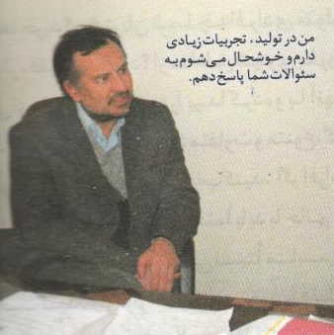
روش‌های تحقیق ایده
تحقیق میدانی.
افراد مناسب برای مصاحبه
صاحب‌نظران کلیدی
شیوه مصاحبه کردن
از مشتریان چه بپرسیم؟
از تامین‌کنندگان،عمده‌فروشان و رقبا ،چه بپرسیم؟

Slide 67
روش‌های تحقیق ایده
تجزیه و تحلیل با استفاده از تکنیک سوات SWOT
S
W
O
T
نقاط قوت
نقاط ضعف
فرصت‌ها
تهدیدها
STRENGHTS
WEAKNESSES
OPPORTUNITIES
THREATS

Slide 68
ایده های کسب وکار را تحلیل کرده و بهترین ایده را انتخاب کنید
تجزیه و تحلیل با استفاده از تکنیک سوات SWOT
خارج کسب و کار
(فرصت‌ها و تهدیدها)
درون کسب و کار
(نقاط ضعف ،نقاط قوت)

Slide 69
ایده‌های کسب وکار را تحلیل کرده و بهترین ایده را انتخاب کنید
مثال تجزیه و تحلیل با استفاده از تکنیک سوات SWOT
درون کسب و کارفروشگاه عرضه مانتو
نقاط قوت | نقاط ضعف
1- مهارت خوب در بازاریابی 2- تجربه در لباس فروشی 3- آشنایی با مدهای روز 4- محل پیشنهادی برای کسب و کار | 1- نسبت به توان مالی مننرخ اجاره فروشگاه بالاست
خارج کسب و کارفروشگاه عرضه مانتو
فرصت‌ها | تهدیدها
1-قیمت مانتوهای فعلی گران است. 2-قیمت‌ها مرتبا افزایش می یابند. 3-هیچ فروشگاهی مانتو+روسری عرضه نمی‌کند. | 1- پایین بودن توان خیاط‌های فعلی در تولید 2-راه اندازی جمعه بازار مانتوهای ارزان در دست برنامه‌ریزی است .

Slide 70
ايده‌ي کسب و کار من
نوع کسب و کار
کالا و خدمات
مشتریان
مساله، مشکل یا نیازهایی که از مشتری برآورده می‌شود
مهارت‌ها، تجربیات و دانش من در این زمینه‌
من این ایده را انتخاب کرده‌ام، زیرا

Slide 71
ایده‌های جدید را در میان مشکلات خودتان پیدا کنید!
اگر می‌خواهید از کسب و کار‌های دیگر کپی نکنید، یکی از بهترین روش‌ها، توجه به مشکلات و نیازهای خودتان است. برای انتخاب یک ایده‌ی مناسب باید ذهن پرسشگر خود را بیدار نگه دارید و برای نیازهای خودتان به دنبال راهکار باشید.

Slide 72
ایده کسب و کار شما چیست؟
یک مساله یا مشکل را در محیط اطراف خود شناسایی کنید.
راهکار حل آن را بیابید
چگونه می‌توانید این راهکار را تبدیل به ایده‌ کسب و کار کنید؟ $$$$$

Slide 73
Key Point
از هر 100 ایده نوینی که ارایه می شود تنها یک یا دو ایده ارزش تجاری کردن دارند

Slide 74
مدل‌سازی کسب و کار

Slide 76
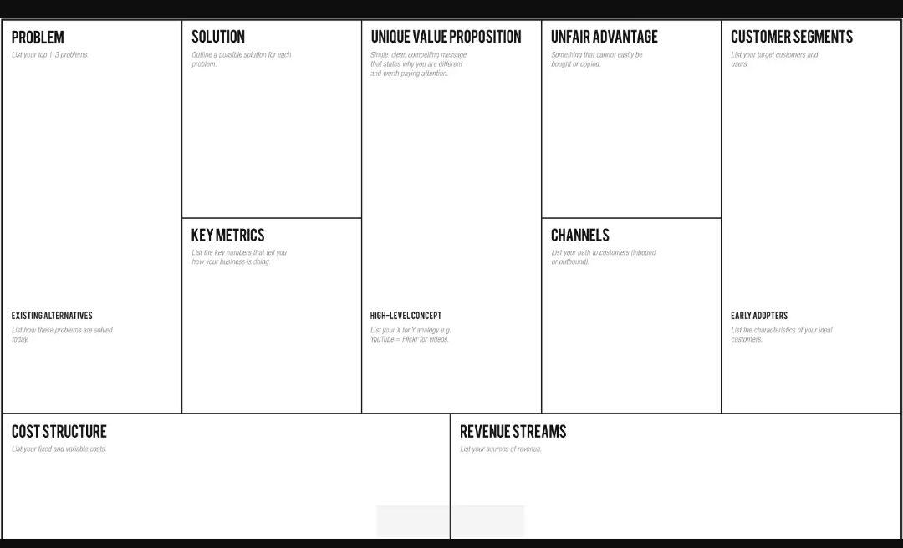
بوم ناب

Slide 77
کار با بوم مدل کسب وکار
Notes:
رنگ های مختلف برای سگمنت های مختلف مشتریان
استفاده از مارکر
تک کلمه ای نوشتن استیکرها
استفاده از بوم برای تغییر نحوه رویارویی با کسب و کار نسبت به روش هایی که پیش از این با آنها کار می کردیم
بزرگ نوشتن کلمات بطوری که در یک نگاه بتوان جریان کسب و کار را متوجه شد

Slide 78
مهمترین رکن‌های هر مدل کسب و کار...
تعریف مدل کسب و کار
ارزش برای مشتری
ثروت برای شرکت
مزیت رقابتی پایدار
کارگاه: آشنایی با مدل کسب و کار/ مدرس: سعید نیّری / دکتری کارآفرینی سازمانی دانشگاه تهران / زمستان 1393
Notes:
ارکان مدل با اجزای آن فرق دارند . ارکان ثابتند و در همه ی مدل ها وجود دارند .
کلید ارزیابی هر مدل کسب و کار مزیت رقابتی می باشد .

Slide 79
مساله یا مشکل -Problem
ایده مناسب و خوب باید برای رفع یک مشکل، حل یک مساله و یا ایجاد یک تجربه لذت‌بخش در کاربر شکل گرفته باشد
این بخش یک نقطه شروع خوب برای راه‌اندازی یک استارتاپ است
مردم در یک حوزه خاص مثل سلامت، تهیه مواد غذایی، مطالعه، خرید، حمل و نقل، درآمد و…با چه مشکلی رو برو هستند ؟
چه دغدغه هایی در زندگی روزمره آنها وجود دارد ؟

Slide 80
مساله (Problem):
مساله نقطه شروع است. بدون مساله هیچ راه حل و هیچ دلیلی برای استارتاپ وجود نخواهد داشت. در بیشتر موارد، از ابتدا جای خالی درک مناسب از مساله احساس می‌شود. این موضوع می‌تواند به شکست کل پروژه منجر شود. این فیلد با این هدف به وجود آمده که از اتلاف زمان، تلاش و منابع مالی در ساختن محصول نا درست اجتناب شود. بنابراین مساله را به خوبی شرح دهید و مشخص کنید که مشتریان چگونه با آن مواجه می شوند

Slide 81
مساله یا مشکل -Problem
آیا واقعا این مسئله یا مشکلی که در این بخش می نویسید، وجود دارد ؟ جدی است، یا شما فکر می‌کنید که خیلی مهم است،
واقعیت این است که تشخیص درست مشکل نیمی از راه حل هست، بارها و بارها دیده شده که استارتاپ ها به دلیل ضعف در تشخیص مشکل، دچار شکست شده‌اند، یا بعبارتی مساله‌ای که قصد حل کردن آن را دارند برای کاربر نهایی از اهمیت زیادی برخوردار نیست !

Slide 82
راه حل –Solution
ما کارآفرینان عاشق راه حل هستیم، لذا این بخش از بوم ناب از جذابیت ویژه ای برخوردار است.
به نظر شما بهترین راه حل ممکن برای رفع مسئله تشخیص داده شده برای جامعه هدف اولیه چیست ؟
چگونه باشد بهتر است،
در این بخش از بوم راه حل خود را بصورت مختصر تشریح و نقاط قوت آن را مشخص کنید.
نکته: در کل یادتان باشد، شما بواسطه بکارگیری یک فرآیند اعتبار سنجی، احتمالا مجبور خواهید شد بخش‌هایی از بوم را بروزرسانی و اصلاح کنید. پس خیلی بر روی این بخش وقت نگذارید ، ممکن است اصلا مشکل یا مسئله درستی را تشخصی نداده باشید.

Slide 83
راه حل (Solution):
حال که مساله مورد مطالعه قرار گرفت و به خوبی شرح داده شد، زمان آن است که بهترین راه حل ممکن را برای آن بیابید. برای تحقق این امر، یک فیلد در بوم ناب به وجود آمده است. تجربیات نشان داده است که راه حل و (Minimum Viable Product) در یک راستا بوده و ارتباط ناگسستنی با هم دارند. کوچک بودن این فیلد در بوم ناب به این دلیل است که کارآفرینان ناچار شوند قبل از پر کردن آن به خوبی فکر کنند. پس سعی کنید توضیح دهید که چگونه می توانید با محصول یا خدمات خود پاسخ گوی مساله باشید و دیگر اینکه این محصول یا خدمات چگونه عمل کرده و چه مزیتی دارند.

Slide 84
جایگزین‌های موجود Existing Alternatives-
در حال حاضر مردم چگونه مشکلاتشون رو حل می‌کنن؟
از چه محصولی برای حل مشکلشون استفاده می کنن؟
جایگزین‌های موجود، محصولات رقبای فعلی‌تونن که ممکنه خیلی شبیه به شما یا شبیه بخشی از محصولتون باشن یا روشیه که مشتری باهاش فعلا مشکلشو حل می‌کنه، شاید سخت باشه ولی بهش عادت کرده.
Notes:
مثلا برای یه ایده ساخت اپلیکیشن مدیریت قرارهای روزانه، فقط رقیب شما گوگل کلندر یا مثل اون نیستن، دفتر یا تقویم شخصی که مشتری دستی توش قرارهاشو مینویسه هم میتونه یکی از این جایزگزین های موجود باشه! پس توی شناسایی این جایگزین های موجود خیلی دقت کنید، حالا میخواید مستقیم از مشتریاتون بپرسید! یا گوگل کنید…

Slide 85
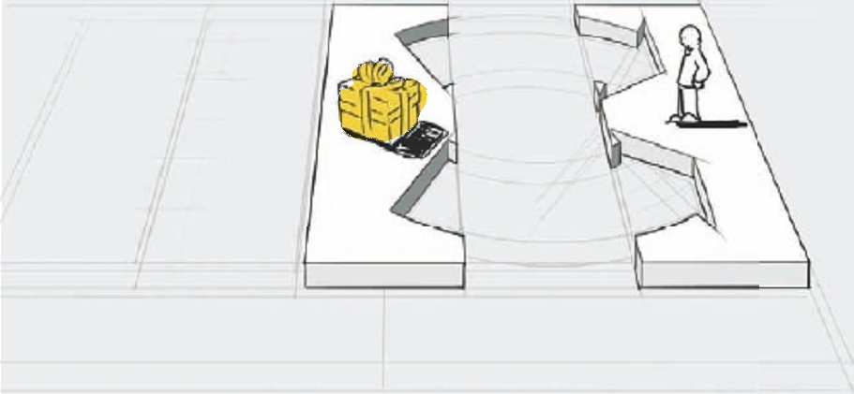
ارزش پیشنهادی یکتا ( Unique Value Proposition)
Notes:
The VP is the reason why customers turn to one company over another
A bundle of benefits that a company offers customers
Value may be quantitative(price, speed of service) or qualitative (design, customer experience)

Slide 86
ارزش پیشنهادی
مهمترین بخش و هسته‌ی اصلی هر کسب و کار
چه دلیلی وجود دارد که مشتریان و کاربران روش قبلی را کنار گذاشته و راه‌حل شما را جایگزین کنند؟
شما چه چیز ویژه‌ای دارید که برای مشتری بیرزد تا از عادت‌های خود دست بکشد؟
در این بخش باید شفاف توضیح دهید که محصول شما چه ارزشی را برای بخش مشتریان ارایه خواهد داد و دلیلی که آنها باید روش شما را انتخاب کنند چیست.
این بخش از اهمیت ویژه ای برخوردار است، زیرا خروجی نهایی آن، به گونه‌ای رابطه‌ای مستقیم با شعار استارتاپ شما خواهد داشت، و احتمالا اولین محتوای بازاریابی است که کاربران و مشتریان با آن مواجه می‌شوند

Slide 87
ارزش پیشنهادی یکتا (Unique Value Proposition):
باید دانست که چگونه برای مشتریان ارزش خلق می‌شود و اینکه این ارزش باید طبق روشی منحصر به فرد ایجاد شود که کاملاً با روش رقبا متفاوت است. تلاش کنید توضیح دهید که محصول شما چه می‌کند و بگویید که چرا مشتریان محصول یا خدمات شما را انتخاب می‌کنند. این آسان‌ترین راهی‌است که می‌توانید به دیگران کسب و کار خود را به طور کامل بفهمانید.

Slide 88
انواع ارزش پیشنهادی
ارزش‌های مادی و مالی
ارزش‌های معنوی
ارزش‌های اجتماعی
ارزش‌های کارکردی

Slide 89
بخش‌بندی مشتریان(Customer Segmentation)
Heart ❤ of any business model
Notes:
Heart of any business model
سازمان مشتریان خود را براساس Common needs, Common behavior دسته بندی می کنند

Slide 90
بخش‌بندی مشتریان‌
مشکل یا مسایلی که تشخیص دادید مربوط به کدام بخش از مشتریان می‌شود؟
این افراد چه کسانی هستند؟
چه ویژگی‌هایی دارند‌؟
در چه دسته‌بندی‌هایی قرار می‌گیرند،

Slide 91
بخش مشتریان (Customer Segment):
تعیین کنید چه کسانی مشتریان یا کاربران سیستم شما هستند و اینکه آیا می‌توان آن ها را به چند دسته تقسیم کرد. اگر مشتریان متعددی دارید، برای هر دسته می توانید یک بوم ناب جداگانه داشته باشید چون در این حالت بخش های دیگر بوم شما نیز متفاوت خواهند بود.
برای مثال اگر مشتریان شما هم شامل طراحان گرافیک می‌شود و هم عکاسان، برای هر یک بوم جداگانه‌ای بسازید. سعی کنید نگاه باریک بینانه‌ای به ویژگی‌های متمایز مشتریان خود داشته باشید. هدف شما باید تعیین پذیرندگان آغازین (Early Adopters) باشد نه غالب بازار.

Slide 93
تعریف پذیرندگان آغازین (Early Adopters):
اشخاص حقیقی یا حقوقی که پیش از دیگران از یک تکنولوژی یا محصول استفاده می کنند. آن ها به شما بازخورد می دهند و کمک می کنند تا نقایص محصول را بهبود دهید، هزینه تحقیق و توسعه محصول را کاهش دهید نفوذ در بازار را افزایش دهید

Slide 94
پذیرندگان آغازین یا Early Adopters
اگر قرار باشد از مثلا هفته آینده بر روی اعتبارسنجی ایده کار کرد، اولین دسته‌های مشتریانی که اعتبارسنجی را بر روی آنها انجام خواهیم داد چه افرادی هستند ؟
شما در این بخش باید به دنبال شناسایی پذیرندگان آغازین یا Early Adopters باشید،
منظور از این بخش از مشتریان آن دسته افرادی هستند که به احتمال زیاد علاقه زیادی به محصول شما دارند و بواسطه این علاقه و اشتیاق حاضرند نکاتی در زمینه بهبود محصول به شما ارایه دهند
بازخوردهای این افراد باعث بهبود سیستم و درک بهتر مشکل و بهبود راه حل ارایه شده از سوی شما می باشد، شناسایی این افراد و کمک گرفتن از آنها نقش بسیار مهمی در موفقیت استارتاپ شما خواهد داشت.

Slide 95
پذیرندگان آغازین بخاطر دلایل زیر برای استارتاپ‌ها مهمند:
دنبال فناوری جدیدن تا مساله‌شون (یا شرکتشون) رو حل کنن، نه تنها بخاطر اینکه جدیدترین فناوری رو داشته باشن.
توتصمیم‌گیری خرید به حرفای بقیه اتکا نمی‌کنن. البته معمولاً از بقیه پذیرندگان آغازین تأثیر می‌گیرن اما توجه اصلی‌شون حل مساله‌ مشخصه.
اونا می‌خوان بهتون کمک کنن و (بهتر از همه) می‌خوان که شما موفق باشین. پذیرندگان آغازین از فرصت‌هایی که اجازه می‌ده تا با حل مسائل واقعی قهرمان بشن، لذت می‌برن.

Slide 96
شناسایی رقبا

Slide 97
برتری مطلق- Unfair Advantage):
نام دیگر این بخش ، برتری ناعادلانه هم هست
واقعیت این است که شما باید نسبت به رقبایتان یک سری ویژگی داشته باشید که این ویژگی ها به راحتی و به سرعت قابلیت کپی شدن را نداشته باشند
برتری مطلق ، چیزی است که شاید از همان اول وجود نداشته باشد و باید در طی زمان بوجود آید ولی این بخش در بوم در نظر گرفته شده است که به شما این نکته را یادآور کند که حتما به فکر خلق یک برتری مطلق در طول زمان باشید.
ممکن است استارتاپ شما از همان روز اول هم برتری مطلق داشته باشد ، مثلا دسترسی انحصاری به بخش ویژه از مشتریان ، که برای رقبا دسترسی به آنها خیلی سخت و دست نیافتنی باشد ، و یا اینکه یک فناوری خاص که کپی برداری از آن برای رقیبان سخت است .

Slide 98
برتری مطلق (Unfair Advantage):
یک برتری مطلق حقیقی چیزی است که به راحتی قابل کپی یا خریدن نباشد. ممکن است استارتاپ شما در ابتدا دارای یک برتری مطلق واقعی نسبت به شرکت‌های دیگر در بازار نباشد. اما این فیلد در بوم ناب قرار گرفته تا شما را تشویق کند تا برتری مطلق خود را بیابید یا آن را بسازید. برتری مطلق در آینده و زمانی که شما به موفقیت دست یابید، به نوعی از شرکت شما در برابر تقلید کنندگان محافظت می‌کند

Slide 99
Idea– Market Fit تطابق ایده- بازار

Slide 101
اعتبارسنجی(Validation)
افراد مصاحبه‌شونده، کسانی باشند که در جامعه هدف خود تعیین کرده بودید (مصاحبه ها در جامعه هدف مربوط به ایده انجام شود)
حداقل بین 30 الی 50 نظرسنجی انجام شود
قبل از شروع سوالات خود را معرفی کنید
با دو گوش و یک دهان به مصاحبه بروید
هرگز با ایده یا راه‌کار خود صحبت را شروع نکنید
نقطه‌ی شروع از مساله یا مشکل است
از پرسیدن سوالات جهت‌دار به شدت بپرهیزید
سوالات به گونه‌ای طراحی نشوند که پاسخ بلی یا خیر داشته باشند، اجازه دهید مشتریان تجربیات خود را در اختیار شما قرار دهند

Slide 102
اعتبارسنجی(Validation)
آیا واقعا ایده شما پاسخگوی مشکل مشتری هست؟ آخرین باری که با آن مواجه شده‌اند چه زمانی بوده و چگونه آن را برطرف کرده اند؟
درصورتی که مغایرتی میان آنچه در ایده شما مطرح شده با نظر مشتریان وجود دارد، تغییرات لازم را ترتیب بدهید.
از افراد پیرامون کارایی محصول ایده، شکل ظاهری محصول اولیه (درصورت وجود) و انتظارات وی در رابطه با ایده خود سوال بپرسید.
جواب درست را به آنها القا نکنید
درست و غلط، قضاوت راجع به پاسخ ها نکنید. به دنبال الگوها، روابط و نکات جدید باشید.

Slide 103
سوال‌های خوب و بد در اعتبارسنجی
فکر می‌کنین ایده‌ خوبیه؟
شما یه محصول با این مشخصات رو می‌خرین؟
شما این مشکل رو دارین؟
حالا چطوری مشکلتون رو حل می‌کنین؟
چرا این ویژگی رو لازم دارین؟
اگه یه محصول با این مشخصات باشه شما چقدر حاضرین پول بدین؟
میشه در مورد آخرین باری که این اتفاق افتاد بشتر توضیح بدین؟
نکته‌ای به نظرتون می‌رسه که نپرسیده باشم؟
به نظرتون دیگه با کی صحبت کنم خوبه؟

Slide 104
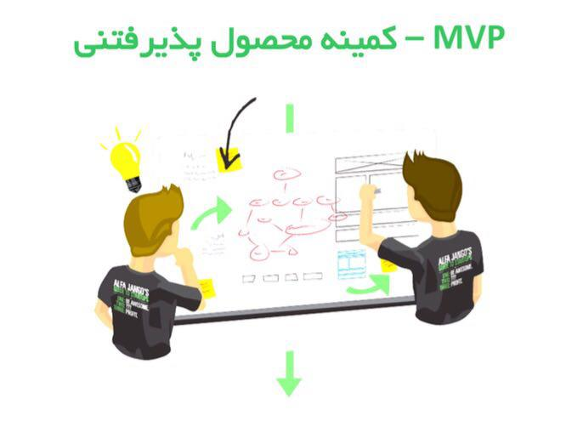

Slide 105
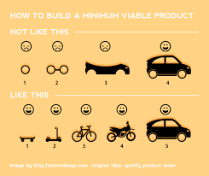
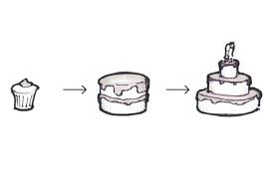
MVP چی هست و چی نیست
Product – Market Fit تطابق محصول- بازار

Slide 106
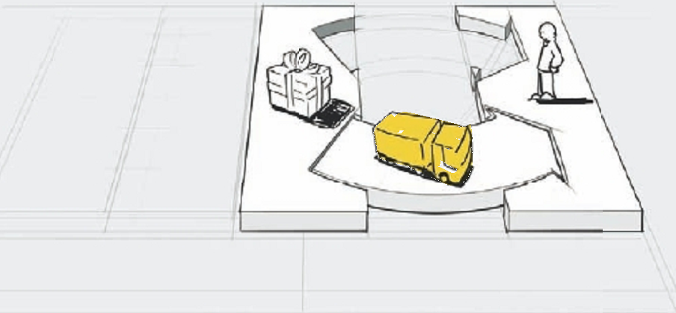
کانال ارتباط(Channels)
Notes:
communication, distribution and sales channels comprise a company’s interface with customers.
Channels= customer touch point that have an important role in customer experience

Slide 107
کانال‌ها (Channels):
علاوه بر تعریف درست از محصول در دست ساخت، حیاتی است که از روز اول شروع کنید به یافتن، ساختن و آزمایش کردن یک مسیر معنی‌دار به سوی مشتریان. با وجود اینکه امکان انتخاب کانال‌های بسیاری وجود دارد، ممکن است برخی کانال‌های قابل انطباق با استارتاپ شما نباشند در حالی که برخی دیگر از آن ها برای مراحل بعدی استارتاپ شما حیاتی هستند.
کانال‌های شما ممکن است مجانی و یا پرداختنی، درون گرا مانند بلاگ، SEO، کتاب الکترونیکی و یا برون‌گرا مانند تبلیغات چاپی یا تلویزیونی، نمایشگاه و SEM و مستقیم یا غیرمستقیم باشند.

Slide 108
کانال‌های توزیع- Channels
شما به روش های گوناگونی می توانید به مشتری دسترسی داشته باشید ، باید از روز اول این راه‌ها یا به اصطلاح کانال ها را مد نظر قرار دهید و آنها را آزمایش کنید.
باید بررسی کنید و ببینید کدامیک از کانال‌ها از اهمیت ویژه‌ای برخوردار هستند ، ممکنه برخی از کانال‌ها بیهوده باشند و برخی دیگر بسیار مناسب.
این بخش از بوم شما را به جستجو و آزمایش در این زمینه هدایت می‌کند.
کانال‌های شما ممکن است مجانی و یا پرداختنی، درون‌گرا یا برون‌گرا (درون گرا مانند بلاگ، SEO، کتاب الکترونیکی و برون گرا مانند تبلیغات چاپی یا تلویزیونی، نمایشگاه و SEM ) و مستقیم یا غیرمستقیم باشند.

Slide 109
استراتژی ورود به بازار- Go2Market Strategy

Slide 111
برنامه‌ریزی بازاریابی ورود به بازار
شما برای چه چیزی بازاریابی می‌کنید؟
برای چه کسی بازاریابی می‌کنید؟
چگونه به مخاطب هدف خود دسترسی دارید؟
در کجا محصول و یا خدمات خود را بازاریابی می کنید؟

Slide 112
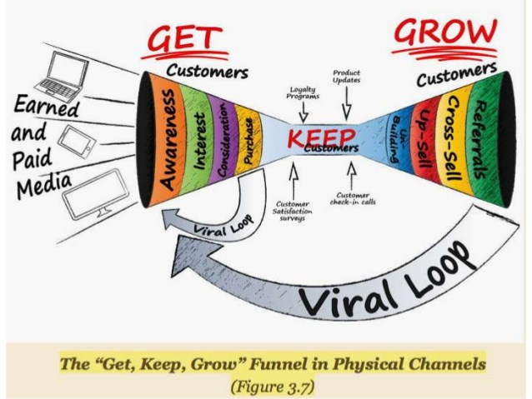

Slide 113
برنامه‌ریزی بازاریابی ورود به بازار
شما برای چه چیزی بازاریابی می‌کنید؟
برای چه کسی بازاریابی می‌کنید؟
چگونه به مخاطب هدف خود دسترسی دارید؟
در کجا محصول و یا خدمات خود را بازاریابی می کنید؟

Slide 114
پذیرندگان آغازین یا Early Adopters
اگر قرار باشد از مثلا هفته آینده بر روی اعتبارسنجی ایده کار کرد، اولین دسته‌های مشتریانی که اعتبارسنجی را بر روی آنها انجام خواهید داد چه افرادی هستند ؟
شما باید به دنبال شناسایی پذیرندگان آغازین یا Early Adopters باشید که نقش بسیار مهمی در موفقیت استارتاپ شما خواهد داشت.
منظور از این بخش از مشتریان آن دسته افرادی هستند که به احتمال زیاد علاقه زیادی به محصول شما دارند و بواسطه این علاقه و اشتیاق حاضرند نکاتی در زمینه بهبود محصول به شما ارایه دهند
بازخوردهای این افراد باعث بهبود سیستم و درک بهتر مشکل و بهبود راه حل ارایه شده از سوی شما می باشد،

Slide 115
اهمیت پذیرندگان آغازین برای استارتاپ‌ها
دنبال فناوری جدیدند تا مساله‌شون رو حل کنن، نه تنها بخاطر اینکه جدیدترین فناوری رو داشته باشن.
درتصمیم‌گیری خرید به حرف بقیه اتکا نمی‌کنن. البته معمولاً از بقیه پذیرندگان آغازین تأثیر می‌گیرن اما توجه اصلی‌شون حل مساله‌ مشخصه.
اونا می‌خوان بهتون کمک کنن و (بهتر از همه) می‌خوان که شما موفق باشین.
پذیرندگان آغازین از فرصت‌هایی که اجازه می‌ده تا با حل مسائل واقعی قهرمان بشن، لذت می‌برن.

Slide 116
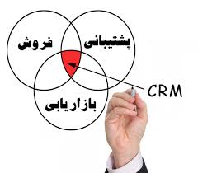
مدیریت روابط با مشتریان - CRM
نگرشی با تاکید بر ایجاد، حفظ و توسعه و تعمیق رابطه با مشتریان است.
مدیریت ارتباط با مشتری، راهی برای تشخیص و تعیین هویت مشتریان، جذب و نگهداری آنان است.
مدیریت ارتباط با مشتری یا CRM یک استراتژی برای شناخت بهتر نیازها و رفتار مشتریان با هدف توسعه و استحکام بیشتر روابط با آنان است.

Slide 117
ترویج یا پیشبرد فروش- Promotion
فعالیت‌هایی جهت برقراری ارتباط به منظور تلاش برای فراهم کردن ارزش افزوده برای کالا یا خدمت بمنظور فروش سریعتر و بهتر به مشتریان
تبلیغات از ابزار ترویج فروش است

Slide 118
اهداف ترویج یا پیشبرد فروش
ایجاد آگاهی نسبت به محصول
ایجاد علاقمندی یا هیجان
جذب بیشتر مشتری
تشویق مشتریان برای خرید و حفظ مشتری
افزایش خرید مجدد یا خرید بیشتر
برقراری رابطه
نمایش محصول جدید
رقابت

Slide 119
ابزار عمده جهت پیشبرد فروش
نمونه‌ها و سمپل‌های رایگان
از طریق ایمیل، فروشگاه‌های خرده فروشی یا وصل کردن به مجلات در اختیار مردم قرار می دهند.
کوپن یا بلیط
در کنار محصولات یا در مجلات و روزنامه‌های تبلیغاتی ...
تخفیفات
ایجاد درصد تخفیف محصول برای مشتریان
یکی بخر، یکی ببر
پیشنهادات کومبو
بسته‌های کومبو بسته‌هایی هستند که در آن دو محصول در کنار هم قرار داده شده، و مشتری با پرداخت مبلغی هر دوی آن محصولات را می‌خرد.

Slide 120
سنجه‌های کلیدی (Key Metrics):
از کجا بفهمیم که در مسیر درستی قرار داریم
پیشرفتمان سریع است، کند است یا یکنواخت !
شما نیاز به یک داشبورد اطلاعاتی دارید که نتایج فعالیت‌های شما را در عرصه توسعه مشتری و اعتبارسنجی استارتاپتان را برایتان نمایان کند
به این پارامترهای بنیادین، سنجه‌ها یا متریک‌های کلیدی گفته می‌شود. چه چیزهایی را باید لحظه به لحظه رصد کنیم ، آیا تعداد کاربران ثبت نام شده از اهمیت ویژه‌ای برخوردار هستند ؟ یا کاربرانی که محصول را می‌خرند ؟ یا نسبت ثبت نام کنندگان به خریداران ؟

Slide 121
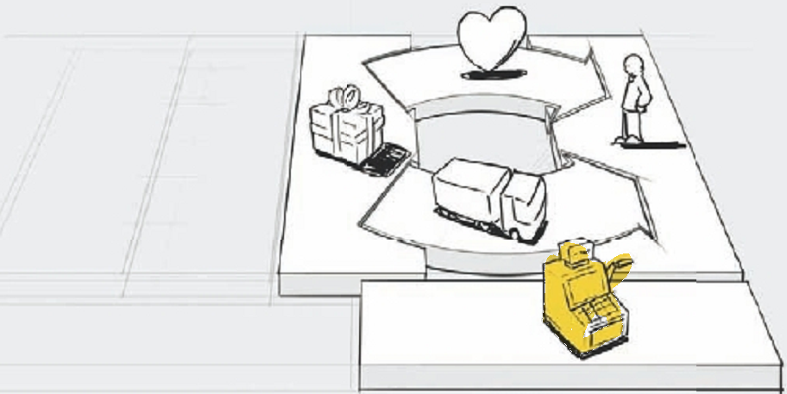
جریان‌های درآمدی(Revenue)
اگر مشتریان قلب هر کسب و کاری باشند، جریان های درامدی شریان های آن هستند
Notes:
اگر مشتریان قلب هر کسب و کاری باشند، جریان های درامدی شریان های آن هستند
دو نوع جریان درآمدی در هر بیزینسی وجود دارد: درآمدهای ناشی از معامله که از پرداخت یکباره مشتری حاصل می شود، درآمدهای دوره ای که از پرداخت مداوم مشتریان و یا درآمد حاصل از خدمات پس از فروش حاصل می شوند

Slide 122
جریان درآمد (Revenue Stream):
باید بدانید که درآمدهای شما چگونه ایجاد می‌شوند و منابع آن را مشخص کنید. تعیین کنید مشتریان حاضرند برای چه چیزی و چه زمانی پول پرداخت کنند. در حال حاضر از چه روشی برای پرداخت استفاده می‌کنند و این که ترجیح می‌دهند به جای آن چه روشی را جایگزین کنند. معین کنید کدام یک از جریان‌های درآمدی جریان کلی را می‌سازد.

Slide 123
جریان درآمد -Revenue Stream
چگونه قرار است پول بدست آورید ؟
مشتری چگونه و قرار است در قبال چه چیزی، چه مبلغی را پرداخت کند.
حجم این درآمد چقدر خواهد بود؟
در چه زمانی حدس می‌زنید که بتوانید به چنین درآمدی دست یابید.
سرویس‌های مشابه شما از چه روش‌هایی برای ارایه خدمات و دریافت پول از مشتریان استفاده می‌کنند ؟
قیمت گذاری به چه صورت است.
کدامیک از بخش‌ها و روش‌های درآمدی، درآمد وسود استارتاپ شما را تعیین می‌کنند
اولین درآمد شما در چه ماهی پس از شروع اتفاق می‌افتد؟

Slide 124
انواع جریان درآمد -Revenue Stream
کارمزد (Commission)
کمک مالی (Donation)
قیمت‌گذاری پویا (Dynamic Pricing)
قیمت‌های ثابت (Fixed Prices)
نرخ ثابت (Flat Rate)
قیمت قابل انعطاف (Flexible Prices)
حق امتیاز (Franchise)
رایگان (Free)
فریمیوم (Freemium)
صدور مجوز (Licensing)
پرداخت به ازای هربار استفاده (Pay per use)
برپایه ­ی کارایی (Performance-based)
درآمد قبل از هزینه (Revenue before cost)
به اشتراک‌گذاریِ درآمد (Revenue Sharing)
فروش­ (Sales)
جذب حمایت مالی (Sponsoring)
اشتراک (Subscription)
تبلیغات (Advertising)
فروش دارایی و اموال (Asset Sale)

Slide 125
هزینه‌ها(Costs)
سرفصل مهم‌ترین:
هزینه‌های ثابت
هزینه‌های متغیر

Slide 126
ساختار هزینه‌ها (Cost Structure):
لازم است مشخص شود که هزینه‌های شما از کجا ناشی می‌شوند. حتی‌الامکان هزینه های اصلی را تعیین و هزینه‌های ثابت و متغیر را از یکدیگر متمایز کنید. هزینه ها در مقابل درآمد قرار دارند. پایه یک کسب و کار داشتن درآمد بیشتر از هرینه‌ها می‌باشد، مگر اینکه بخواهید با فروختن کسب و کار خود کسب درآمد کنید.
در مورد اینکه راه حل شما چه هزینه‌ای دارد دقت کافی را داشته باشید و مطمئن شوید که حاشیه سود مناسبی دارید. در مراحل ابتدایی، محاسبه این هزینه ها دشوار است. بنابراین محاسبه ساده‌ای بر روی هزینه افراد و ملزومات و همچنین درآمد خود داشته باشید تا بتوانید نقطه سر به سر را بیابید.

Slide 127
ساختار هزینه‌ها
هزینه‌های اولیه چقدر هستند و از کجا ناشی می‌شوند ؟
هزینه‌های اصلی را تعیین و هزینه‌های ثابت و متغیر را از یکدیگر متمایز کنید.
شما باید کمی با اعداد واقعی کار کنید، نه فقط سرفصل هزینه‌ها، موارد را لیست کنید و بصورت واقعی به آنها بپردازید.
حتما سعی کنید سرمایه اولیه مورد نیاز را محاسبه کنید.
این بخش رابطه مستقیمی با بخش جریان‌های درآمدی شما دارد. و بکارگیری این دو بخش در نهایت تعیین می کند که آیا استارتاپ شما سود ده هست یا خیر!‌

Slide 128
سرمایه اولیه
سرمایه اولیه = هزینه‌های ثابت + (هزینه‌های متغیر)n x

Slide 129
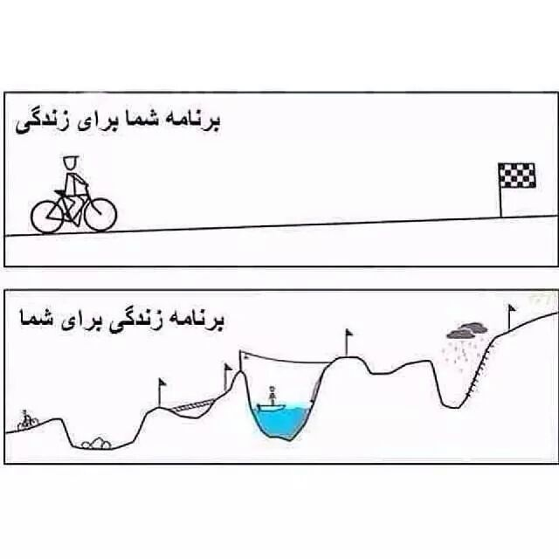

Slide 131
كارآفرين باشيد و موفق

